Slide 1
Hugging LLM
Notes:
标题页

Slide 2
01
开发
02
部署
Notes:
标题页

Slide 3
/01
开发
整体架构
核心代码
精心设计
写好代码
更高追求
Notes:
标题页

Slide 4
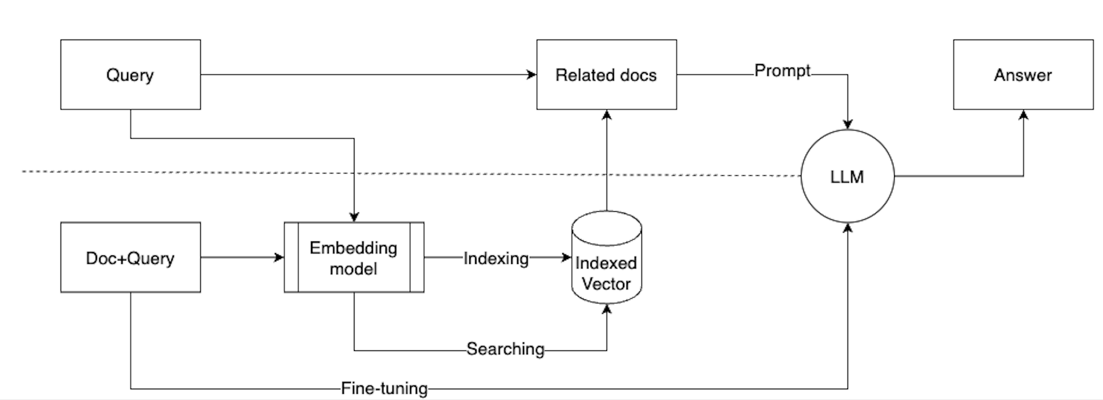
整体架构

Slide 5
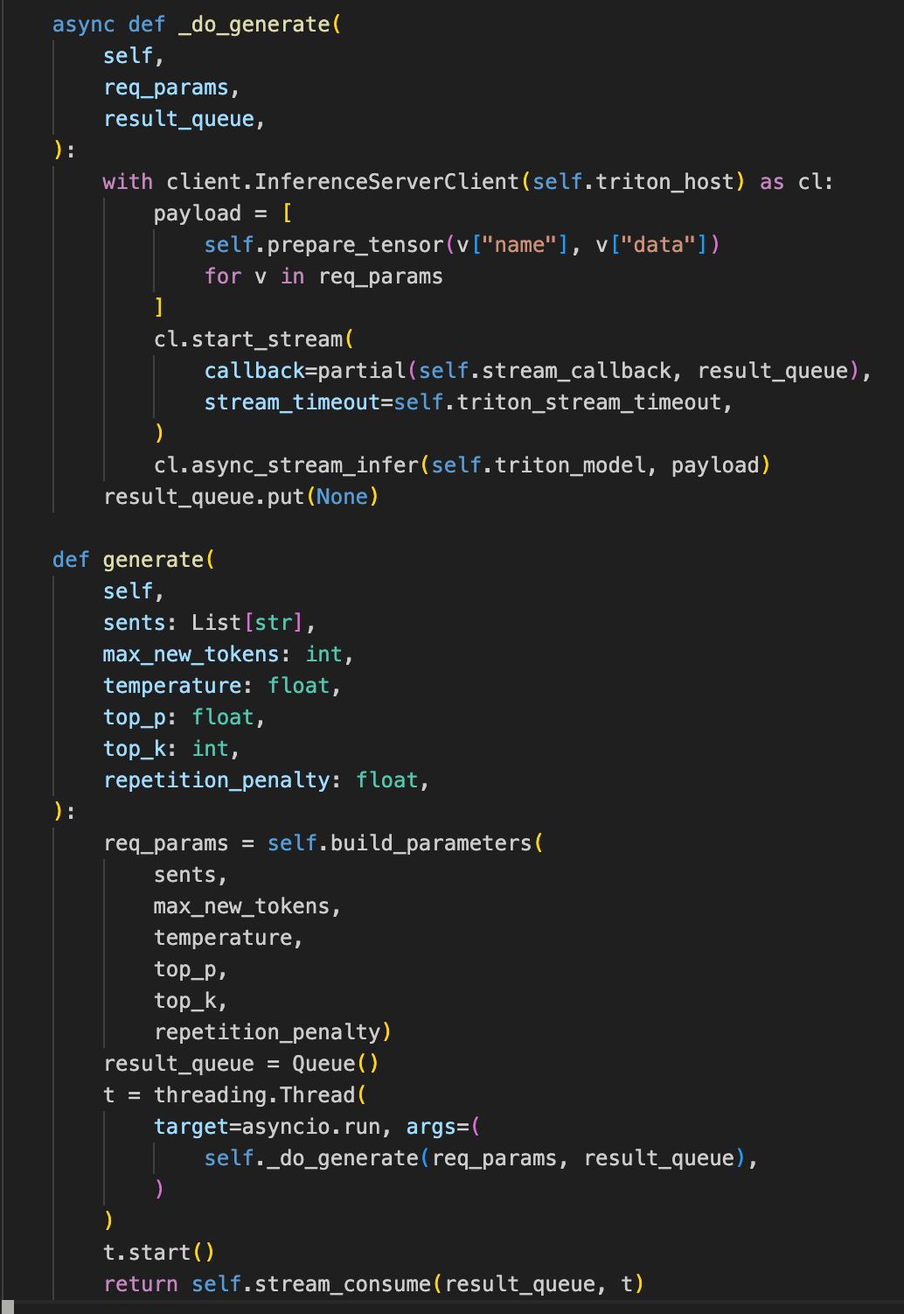
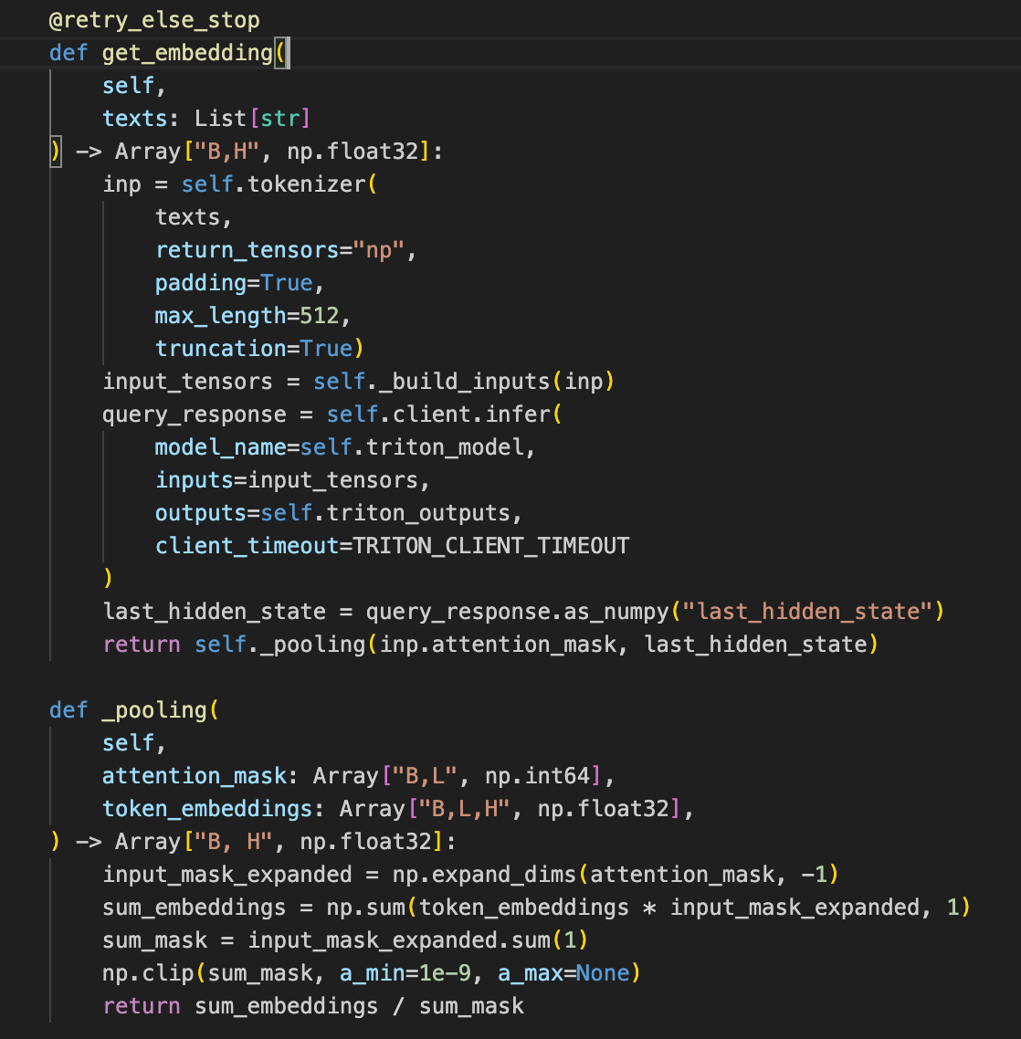
核心代码

Slide 6
代码设计
01
02
03
API
稳定、版本
后向兼容
做好一件事
风格统一
命名直观
减少参数
写好文档
结构
结构体+行为
可见范围
类型标记
继承和组合
设计模式
分类和分层
函数/类/参数
命名
类方法
函数
参数

Slide 7

代码编写
清晰
健壮
扩展性
注释
风格
重构
设计
防御式编程
TDD
多想一步
不过度设计
组合

Slide 8
高级追求
高级功能
复杂功能
优秀源码

Slide 9
/02
部署
推理方式
统一视角
性能优化
模型部署
服务部署
Notes:
标题页

Slide 10
选择合适的推理方式
语言依赖的：Python、C++、Java
语言独立的：一般底层为C++ + 上层框架
采用经典C/S架构，以Triton框架为例
选择不同的backend作为示例

Slide 11
统一视角看推理部署
项目角度
多环境部署
压测
服务降级和容错
报警和通知
架构角度
简单
独立
资源占用高
无法统一管理
代码冗余
统一管理
有一定难度
可迭代
资源整合
相互影响

Slide 12




并发并行与性能优化
并发
多线程、异步
并行
数据、Tensor、Pipeline
分布式
横向扩展、通信

Slide 13
模型部署
选择
构建
配置
部署
选择合适的后端
构架后端需要的资源
推理相关配置
启动服务

Slide 14

服务部署
gunicorn, uvicorn
Web/Server框架
压测
编程语言
如何权衡
RT
Concurrency
容器化
日志、告警
Docker和Docker-compose
实例扩展
日志存储、分析
自动告警

Slide 15
Thank you
Notes:
标题页

